Slide 1
শুভেচ্ছা ও স্বাগতম
বিস্‌মিল্লাহির রাহ্‌মানির রাহিম

Slide 2
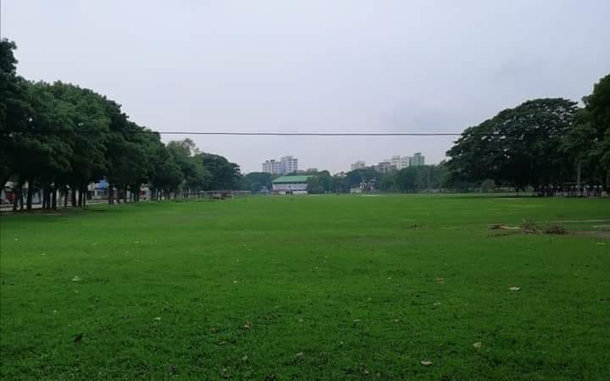
পরিচিতি
মোঃসাইফুল ইসলাম
সিনিয়র শিক্ষক(গনিত)
শ্রেণিঃ নবম
বিষয়ঃ রসায়ন
অধ্যায়ঃ সপ্তম
বিশেষ পাঠঃ রাসায়নিক বিক্রিয়া
শিক্ষার্থীর সংখ্যাঃ ৪০
তারিখঃ ০৯-০৭-২০১৫ইং
গিধাউষা হাসান আলি উচ্চ বিদ্যালয়
গৌরিপুর,ময়মনসিংহ
মোবাঃ০১৭১৮১৯৩৮৬৫
Email-sflislm69@gmail.com

Slide 3
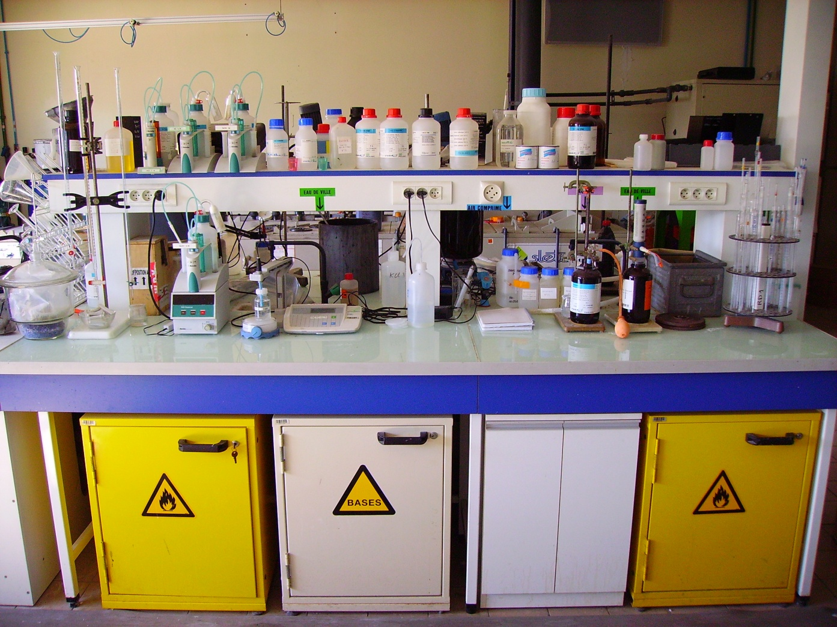
নিচের ছবি দুইটি লক্ষ্য কর-

Slide 4
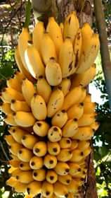
নিচের ছবিটি লক্ষ্য কর-
কাঁচা আম
পাকা আম

Slide 5
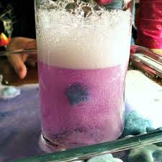
নিচের ছবিটি লক্ষ্য কর-
মোমবাতির দহন
বুদ্‌বুদ্‌ তৈরি হচ্ছে

Slide 6
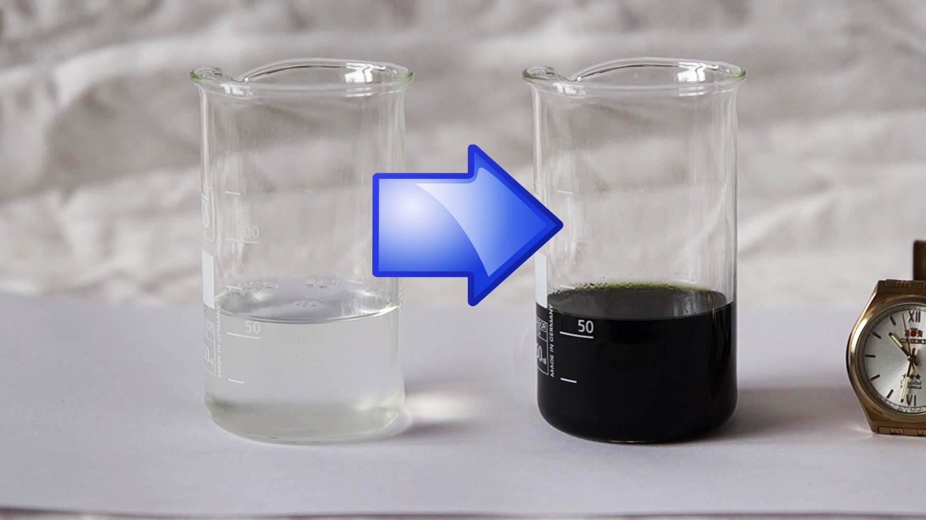
নিচের ছবিটি লক্ষ্য কর-
রাসায়নিক পরিবর্তন

Slide 7
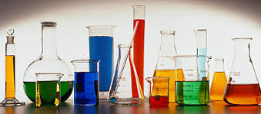
রাসায়নিক বিক্রিয়া

Slide 8
শিখন ফল
এই পাঠ শেষে শিক্ষার্থীরা...
১। ভৌত পরিবর্তন ও রাসায়নিক বিক্রিয়া কী তা বলতে পারবে।
২। রাসায়নিক বিক্রিয়ার শ্রেণিবিভাগ করতে পারবে।
৩। বাস্তবে বিভিন্ন ক্ষেত্রে সংঘটিত বিক্রিয়া ব্যাখ্যা করতে পারবে।

Slide 9
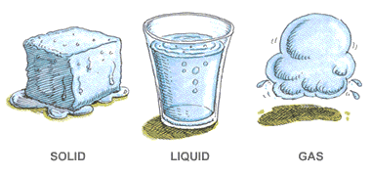
ভৌত পরিবর্তন
কঠিন
তরল
গ্যাসীয়

Slide 10
রাসায়নিক পরিবর্তন
মোমের দহন

Slide 11
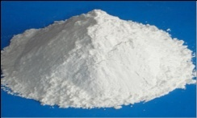
একমুখী বিক্রিয়া
CaCO₃
CO₂
CaO

Slide 12
উভমূখী বিক্রিয়া
H₂ + I₂ 2HI

Slide 13
এসো আমরা একটি ভিডিও দেখি--

Slide 14
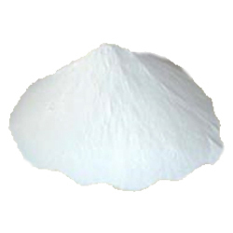
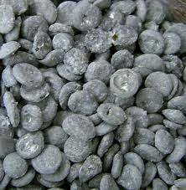
প্রতিস্থাপন বিক্রিয়া
Zn
+
H₂
Zn
H₂SO₄
ZnSO₄

Slide 15
এসো আমরা একটি ভিডিও দেখি--

Slide 16
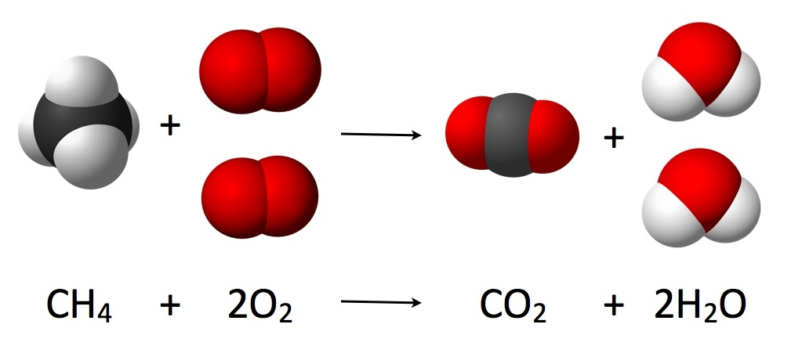
দহন বিক্রিয়া

Slide 17
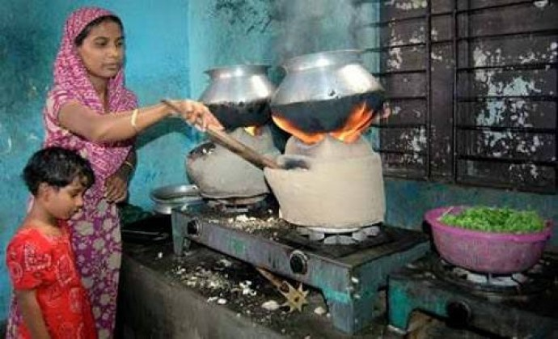
দলগত কাজ
চিত্রে যে বিক্রিয়া সংঘটিত হচ্ছে তা কোন ধরনের বিক্রিয়া এবং কেন? বিশ্লেষণ কর।

Slide 18
মূল্যায়ন
1 । রাসায়নিক বিক্রিয়া কাকে বলে?
২। নিচের বিক্রিয়াটি কি ধরণের বিক্রিয়া? ব্যাখ্যা কর।

Slide 19
বাড়ির কাজ
H₂ + Cl₂ 2HCl
CaO + CO2 CaCO3
সকল সংশ্লেষন বিক্রিয়া সংযোজন বিক্রিয়া কিন্তু সকল সংযোজন বিক্রিয়া সংশ্লেষন বিক্রিয়া নয়, বিক্রিয়া দু’টির আলোকে ব্যাখ্যা কর।

Slide 20
সবাইকে ধন্যবাদ

